Slide 1
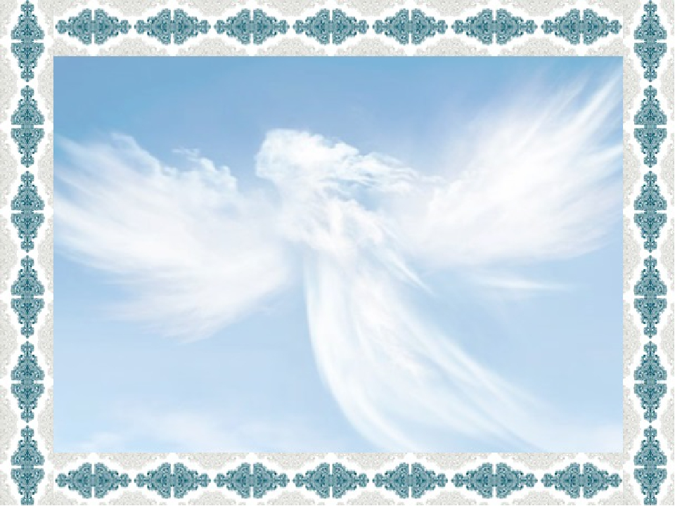
Сретенский кафедральный собор города Скопина
Выполнила:
учитель начальных классов
МБОУ «СОШ № 4» г. Скопина
Гришенко Галина Вячеславовна

Slide 2
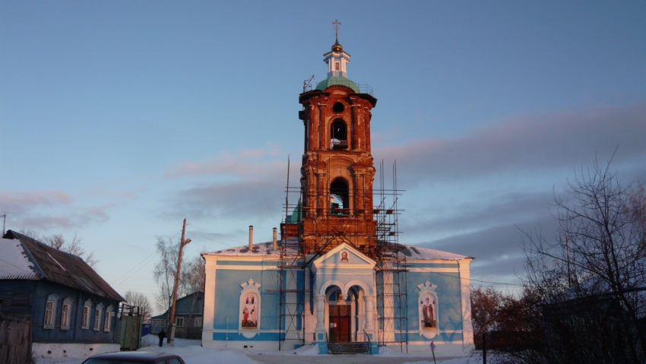

Slide 3
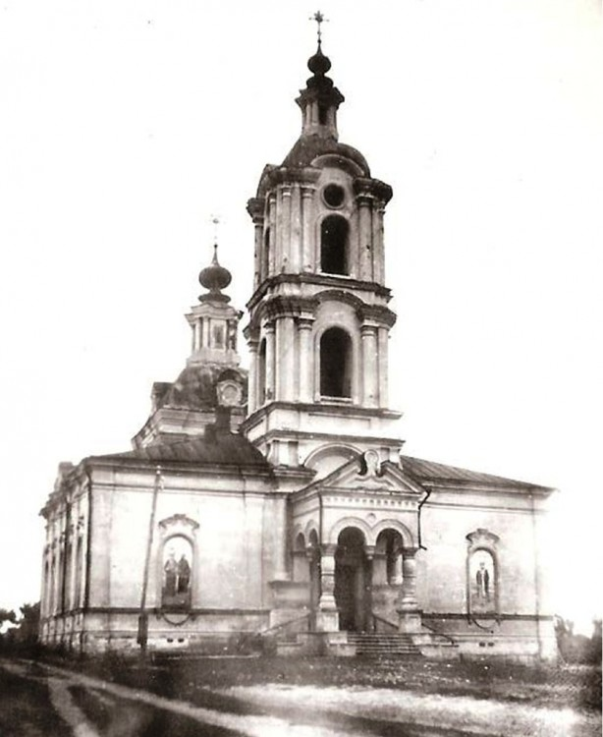
На этой старой фотографии еще можно увидеть изображения апостолов Петра и Павла и Святителя Николая

Slide 4
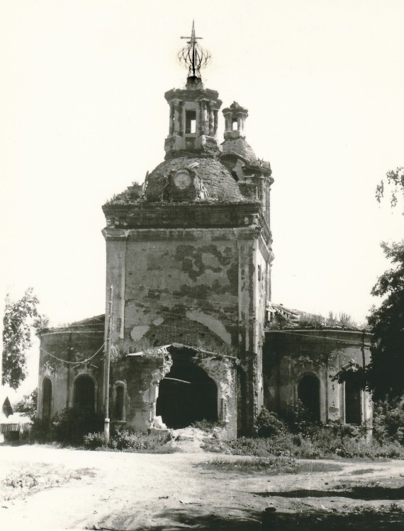
Церковь Сретения Господня была разрушена в предвоенные годы.

Slide 5
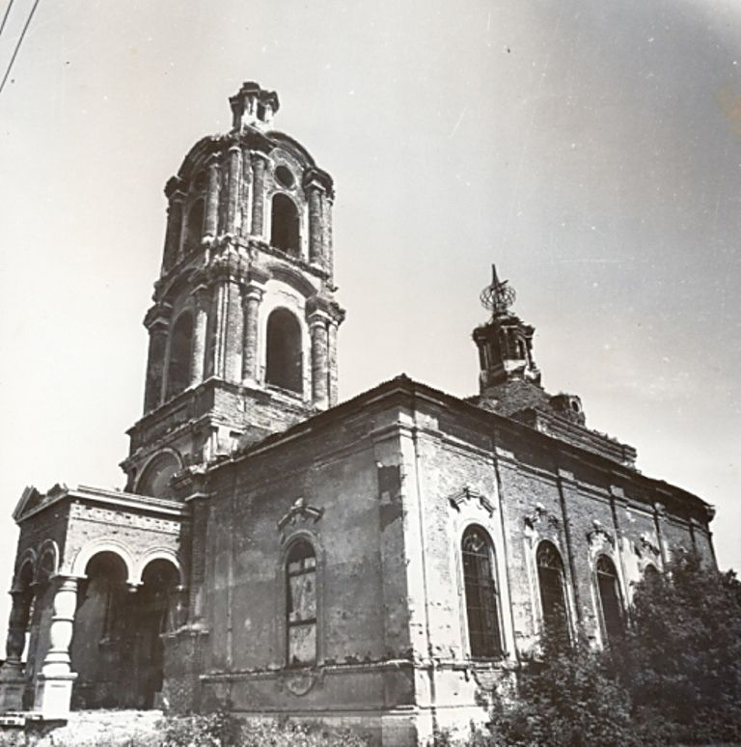
Церковь Сретения Господня была разрушена в предвоенные годы.

Slide 6
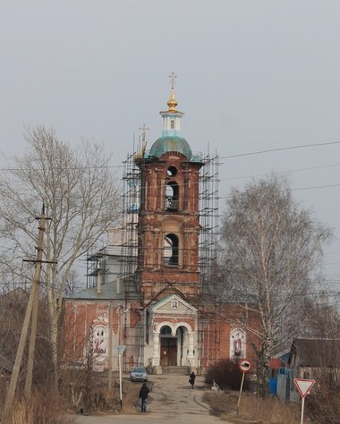
Впереди были огромные восстановительные работы.

Slide 7
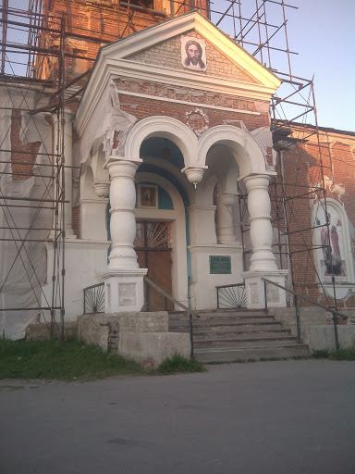
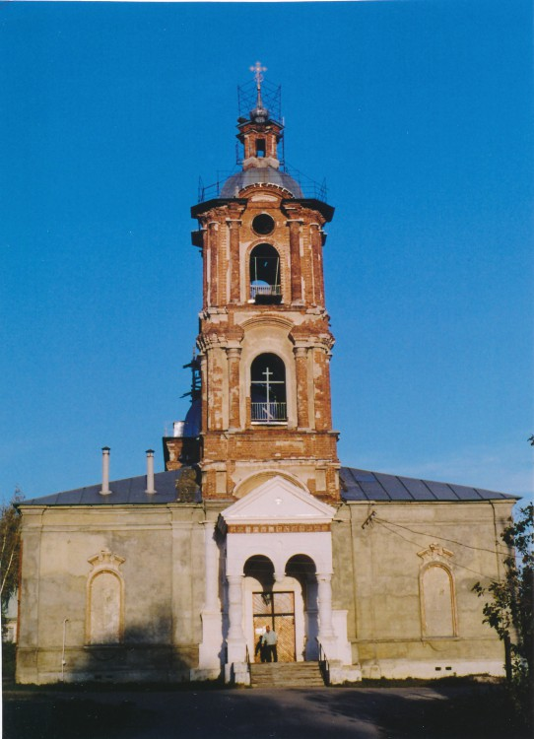

Slide 8
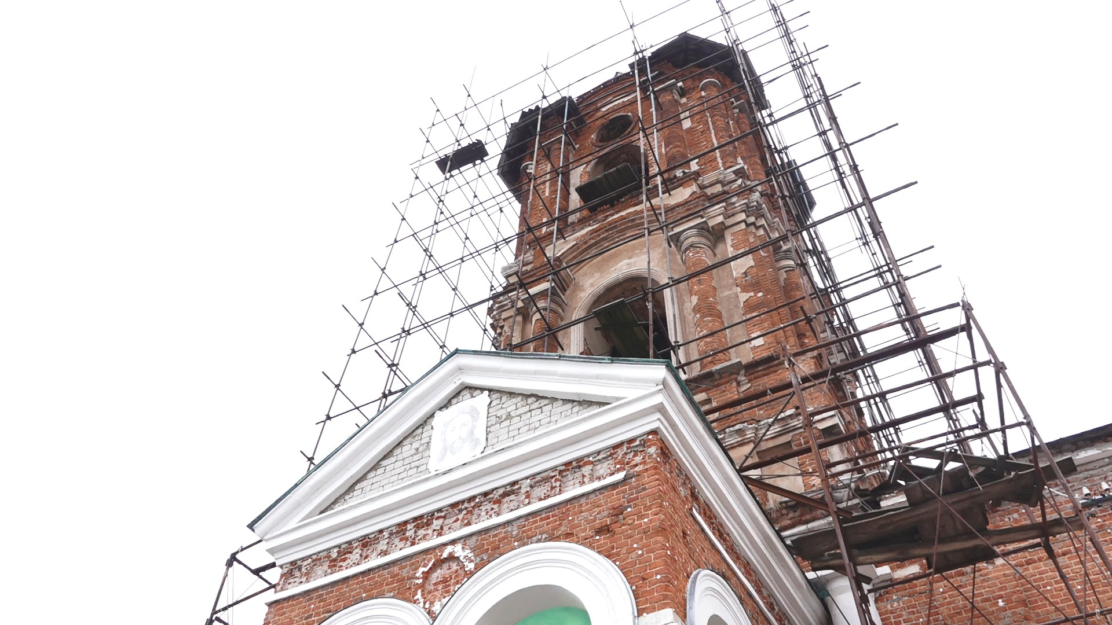

Slide 9
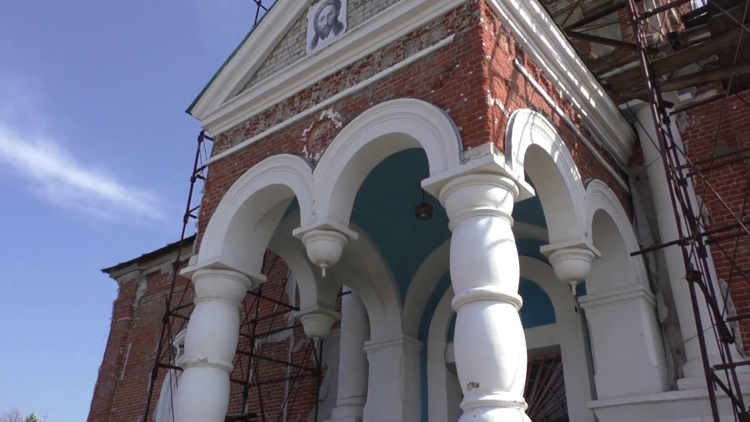

Slide 10
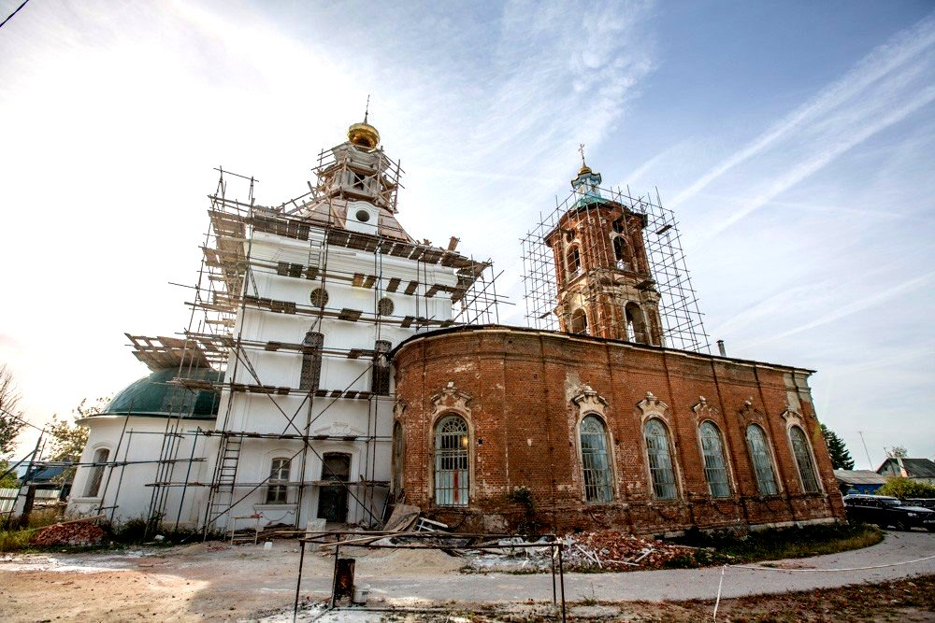

Slide 11
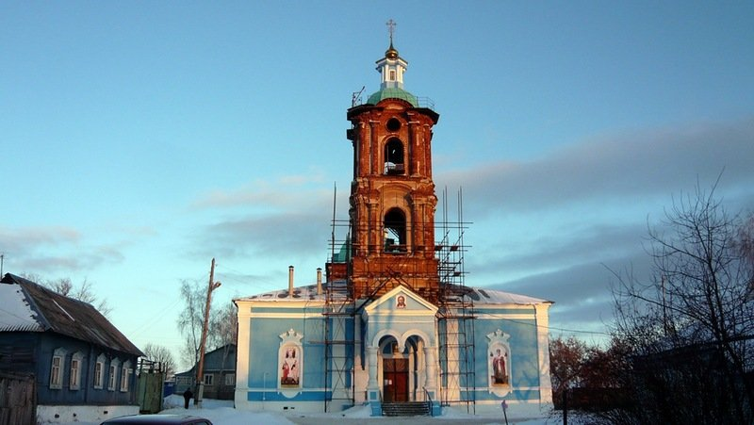

Slide 12
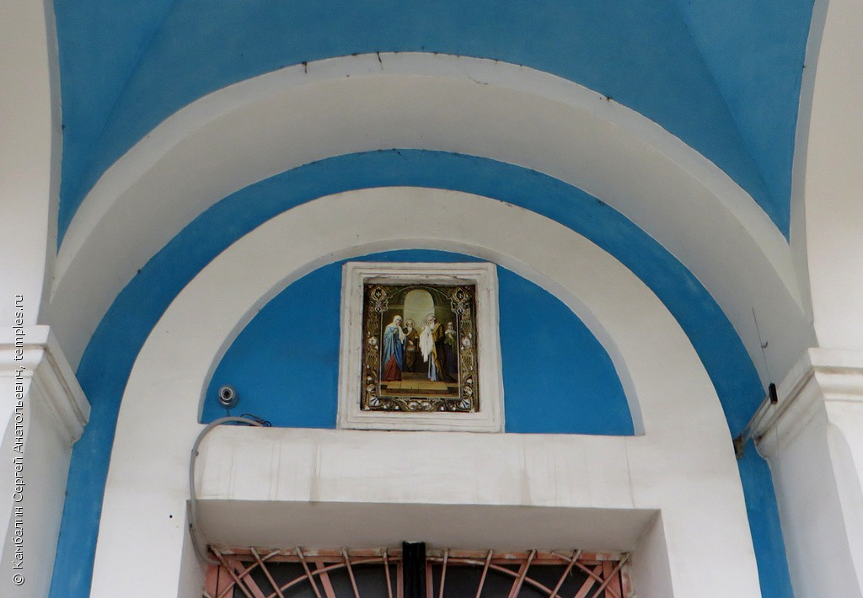

Slide 13
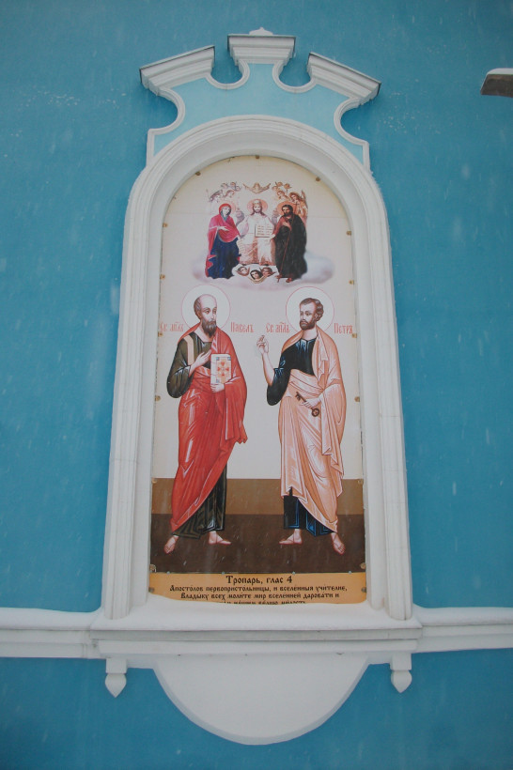
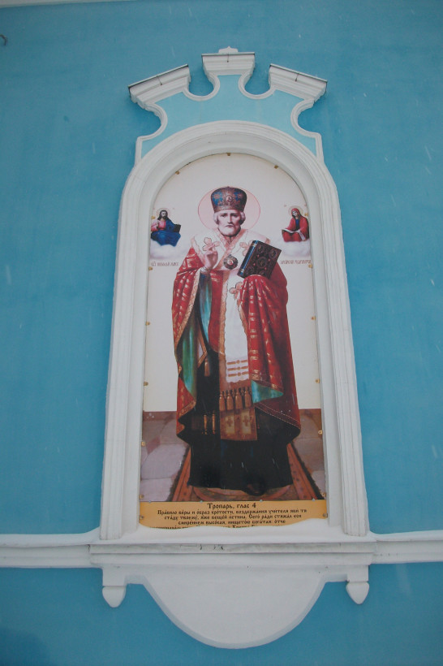

Slide 14
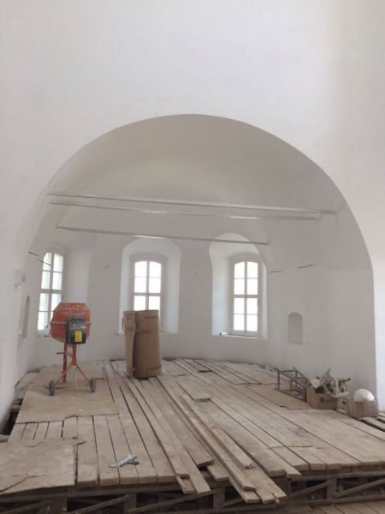
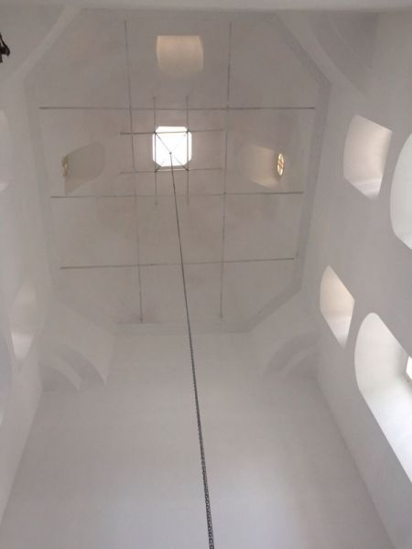

Slide 15
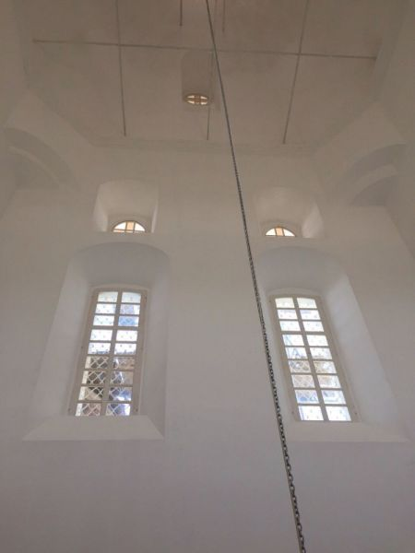
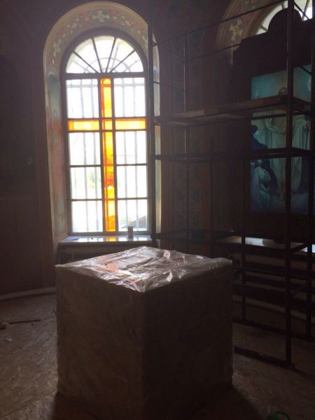

Slide 16
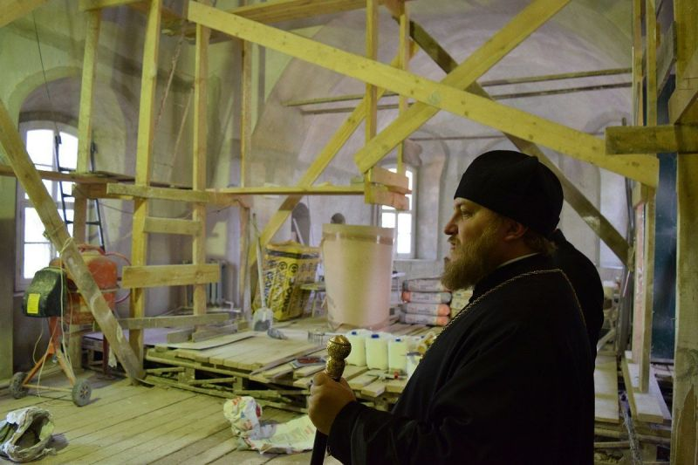

Slide 17
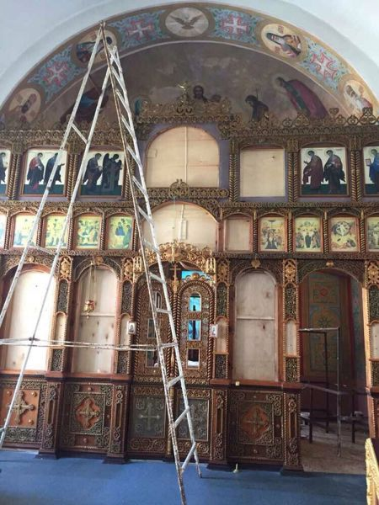
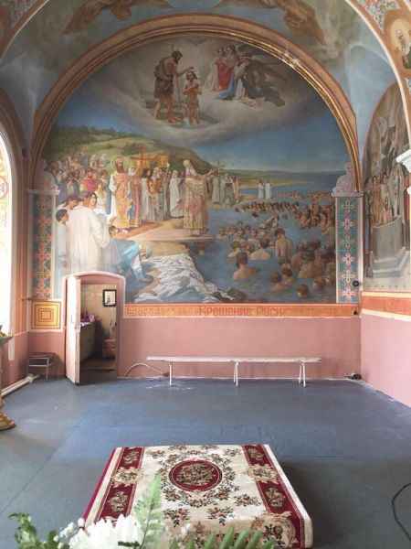

Slide 18

ВНУТРЕННЕЕ УБРАНСТВО

Slide 19
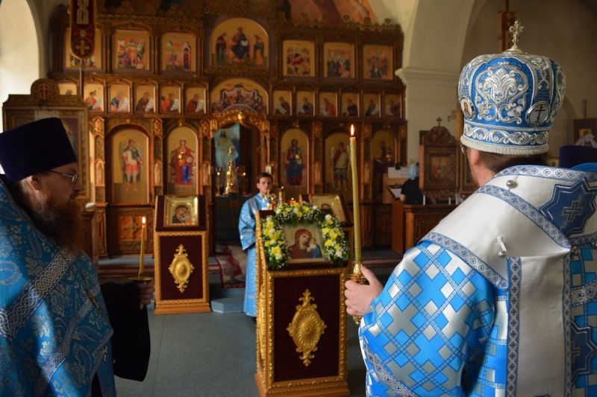

Slide 20
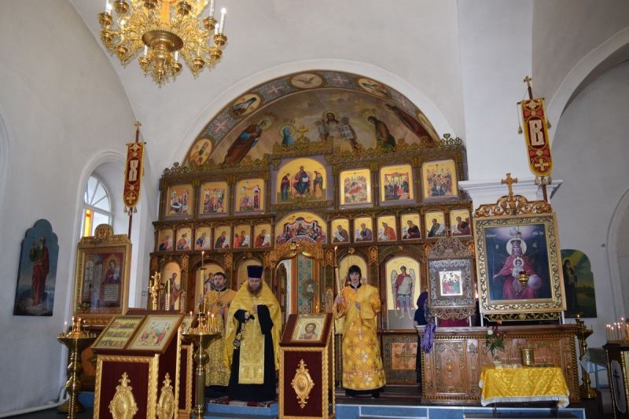

Slide 21
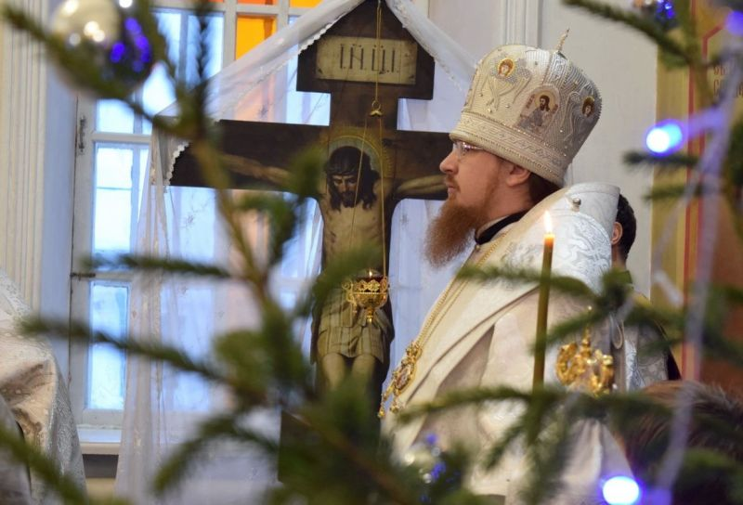

Slide 22
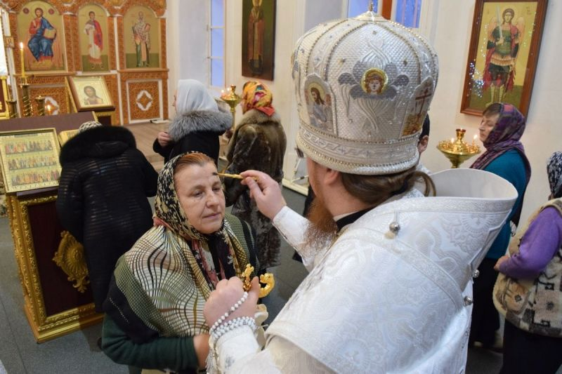

Slide 23
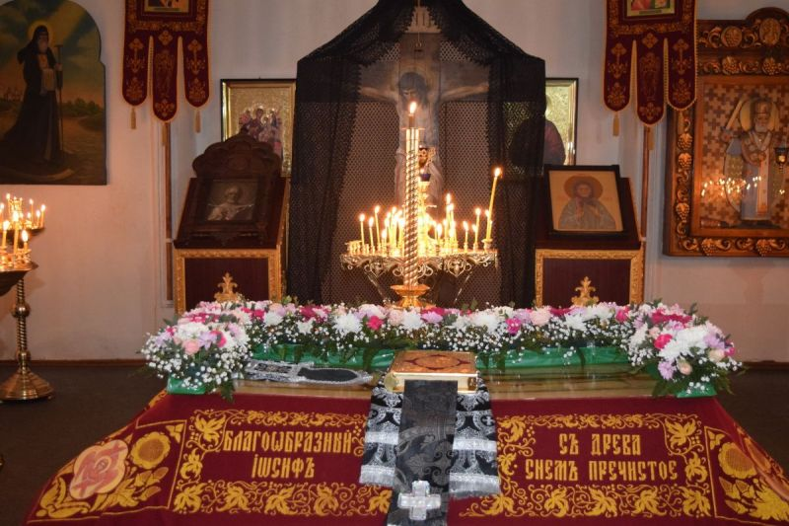

Slide 24
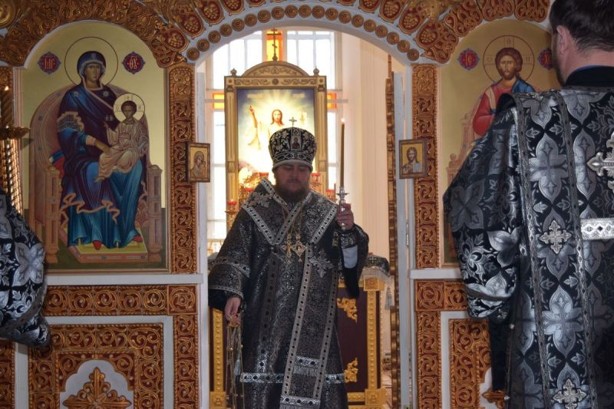

Slide 25
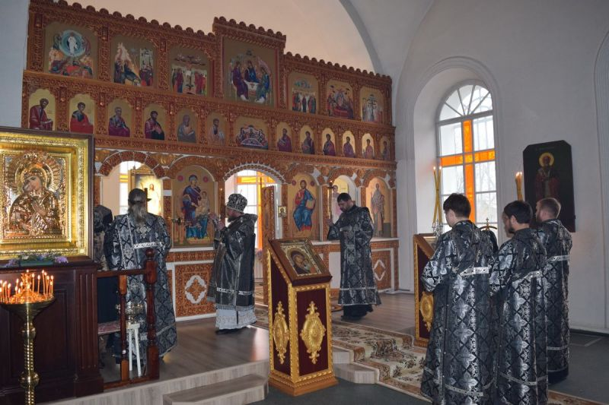

Slide 26
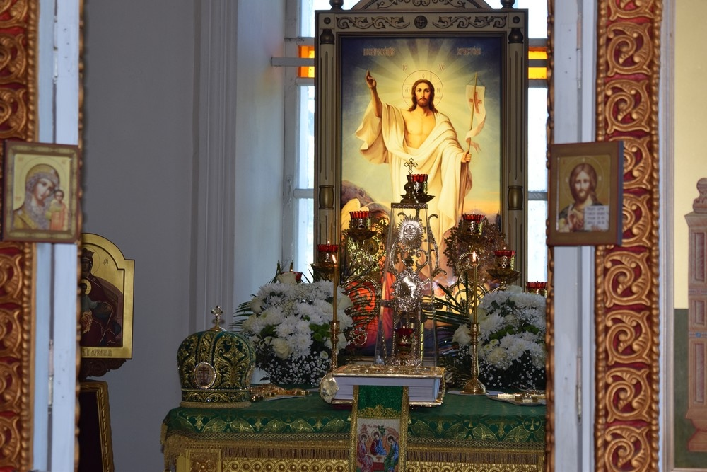

Slide 27
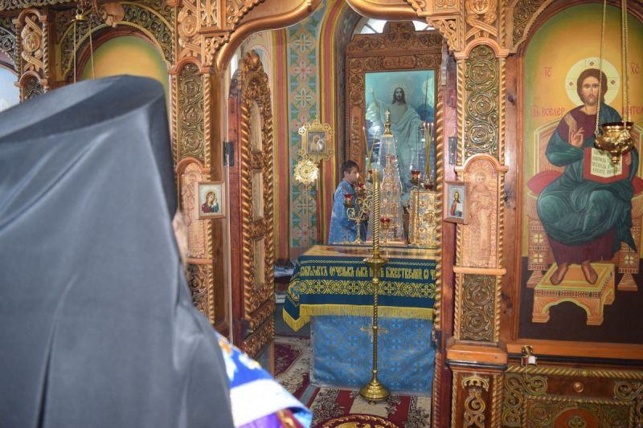

Slide 28
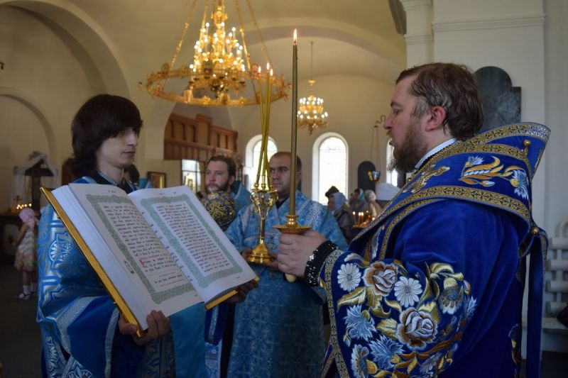

Slide 29
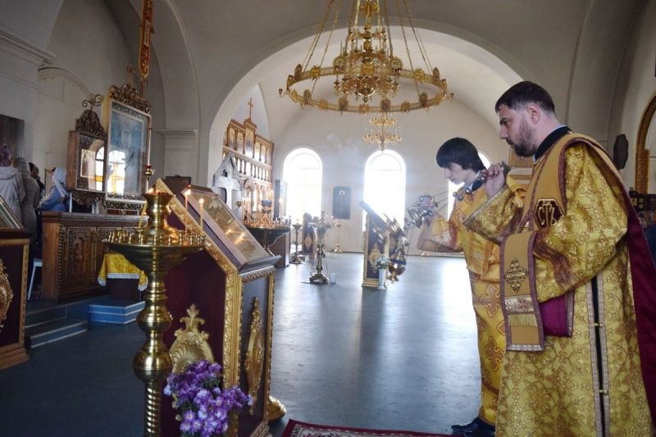

Slide 30
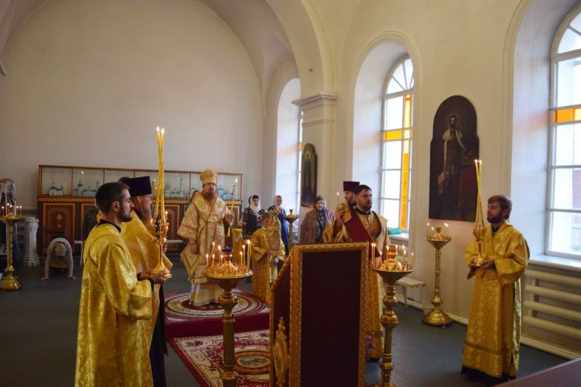

Slide 31
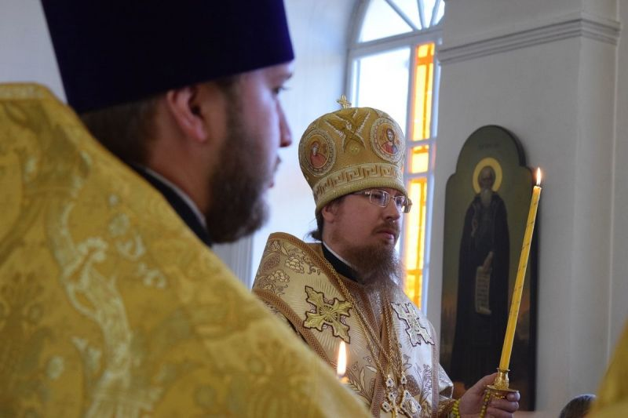

Slide 32
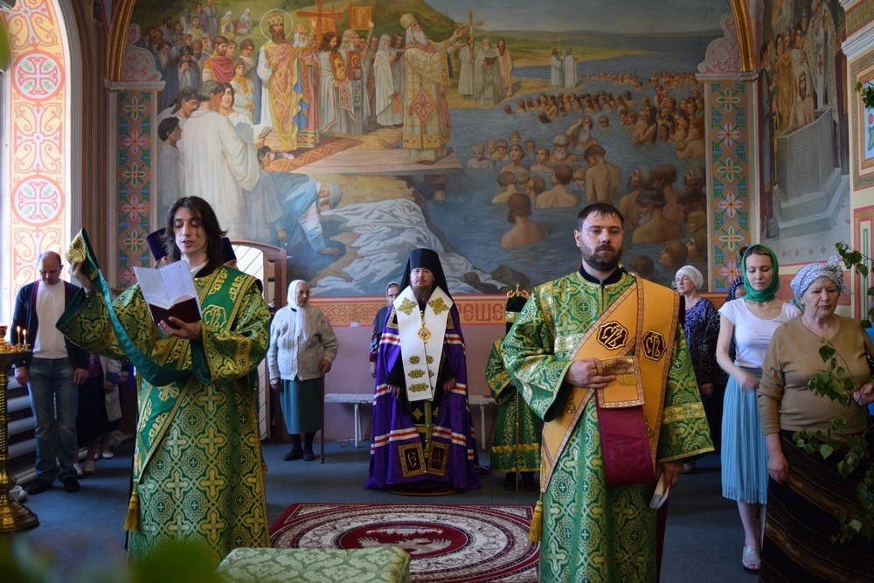

Slide 33
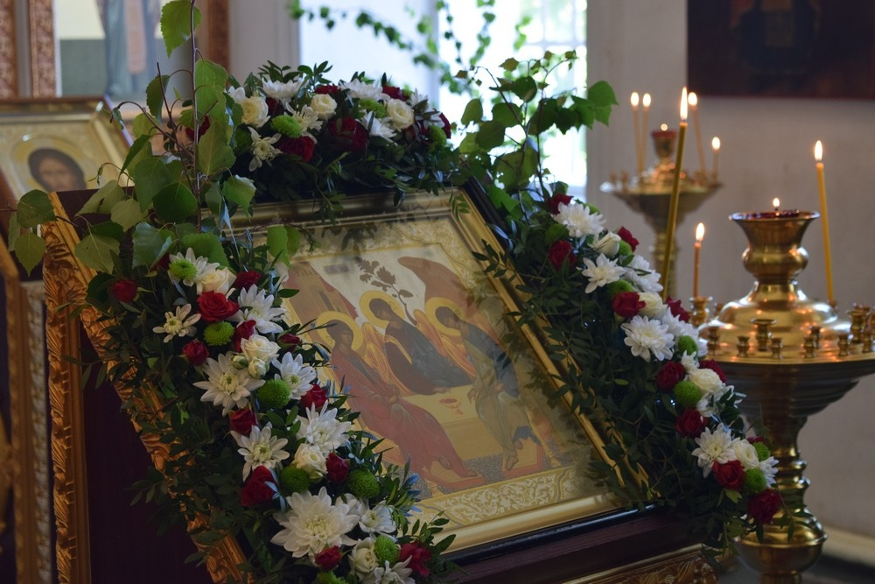

Slide 34
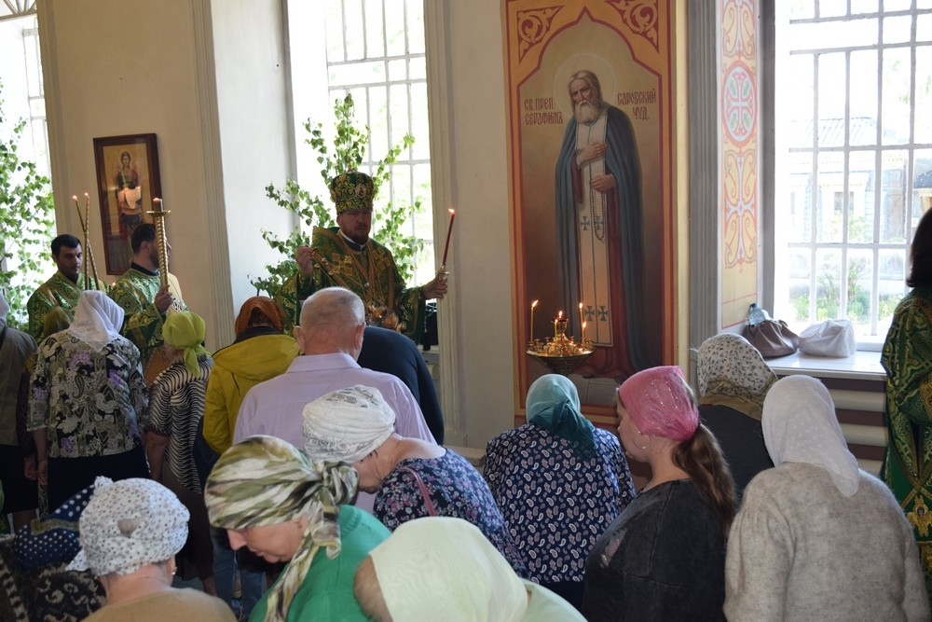

Slide 35
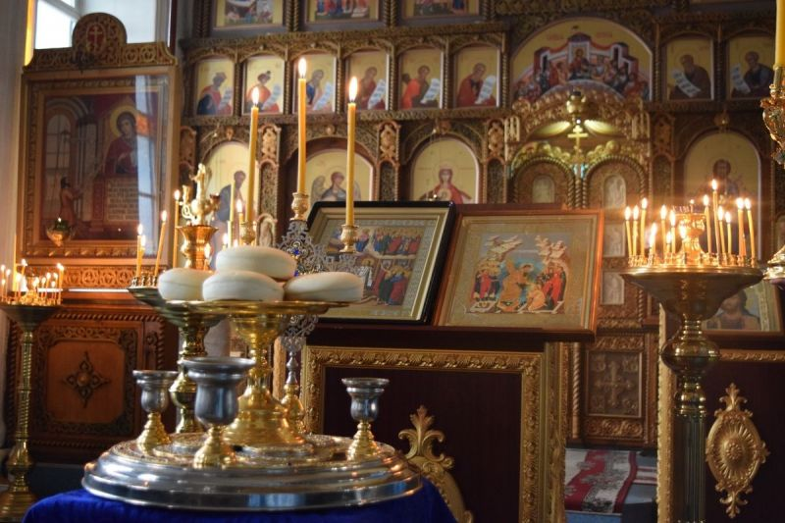

Slide 36
«…Как дым костра в безветрии, как пламя,
Как песня, храм струится в высоту.
Он рвется ввысь, торжественно и строго,
Певучей силой камень окрылен,—
Для Бога он иль не для Бога строен,
Но Человеком был воздвигнут он.
И нет в нем лицемерного смиренья, —
Безвестный зодчий был правдив и смел:
Он стал творцом — и окрылил каменья.
И гордость в них свою запечатлел…»
В. Шефнер

